Slide 1
나비콜 단말
사용자 인터페이스 변경사항
2012-11-27
Navicall LAB

Slide 2
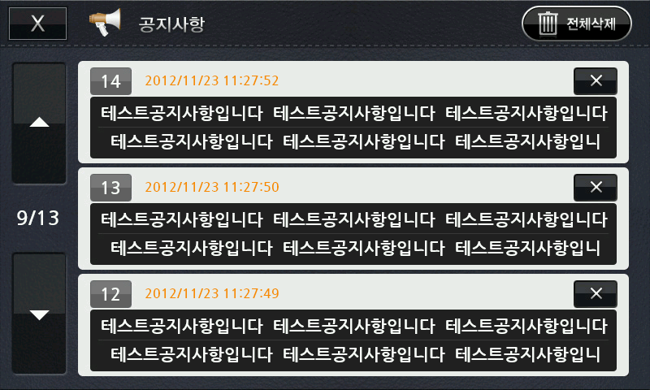
기본화면
공지사항 이력 - 변경전
1
1
1
그림 중 빨간색 공지사항 텍스트 부분을 클릭하시면 공지사항 팝업창으로 표시됩니다.

Slide 3
기본화면
공지사항 이력 - 변경후
1
1
확인 및 X 버튼을 클릭하시면 공지사항 이력 창으로 이동합니다.

